Slide 1


Slide 2

员工上岗答辩
部门： 视讯产品线
导师： 郭少鹏
答辩人：邱守智

Slide 3
试用期工作总结
总览框架
一.学习代码编程规范、OSP学习
二.参加公司组织的培训
三.系统外设
四.Mcu模块介绍
五.Mcu业务学习
六.试用期已完成的工作
七.其它

Slide 4
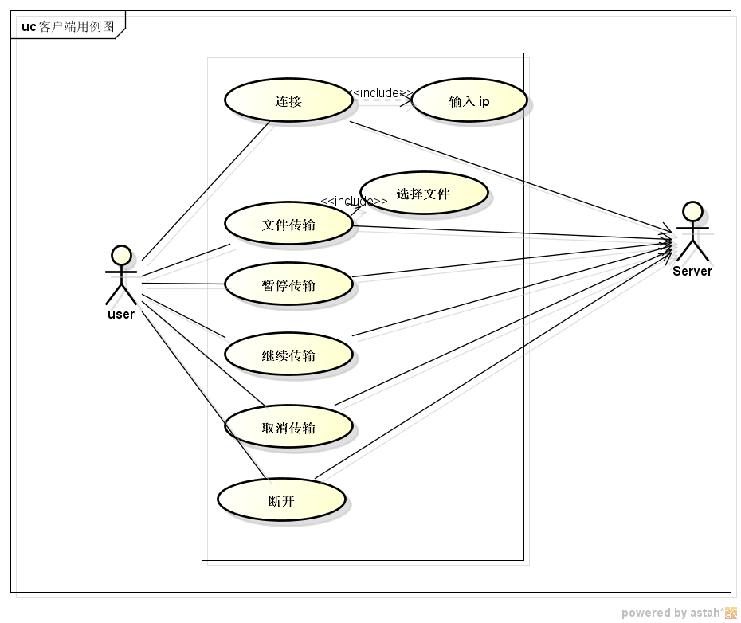
熟悉公司、熟知代码编程规范、OSP学习
OSP-DEMO实现功能：其功能用客户端用例图展示

Slide 5
熟悉公司、熟知代码编程规范、OSP学习
OSP-DEMO学习总结：
demo的学习，我掌握了UML的使用，包括用例图、类图、时序图等。
在一个月的训练真正理解了面向对象。同时自身的代码也得到了有效的规范和能力的提升。

Slide 6
MCU
MCU控制模块:
Mp：转发器
Bas：码流适配器，将码流适配成不同能力的终端
Mix：混音器
Vmp：画面合成器
Mcu：一个控制单元，协调他们等的工作
MT
VMP
MP
MCU
MIX
MT
BAS

Slide 7
MCU
MCU三个重要实例:
Mcuvc：主要处理业务逻辑，通过Mau与会馆相连。将会馆发来的数据检验、打包、发给Interaction。
Interaction：建交换、拆交换、媒体资源申请
MtMgr：呼叫/挂断终端等终端管理操作
McuVc
Interaction
MtMgr

Slide 8
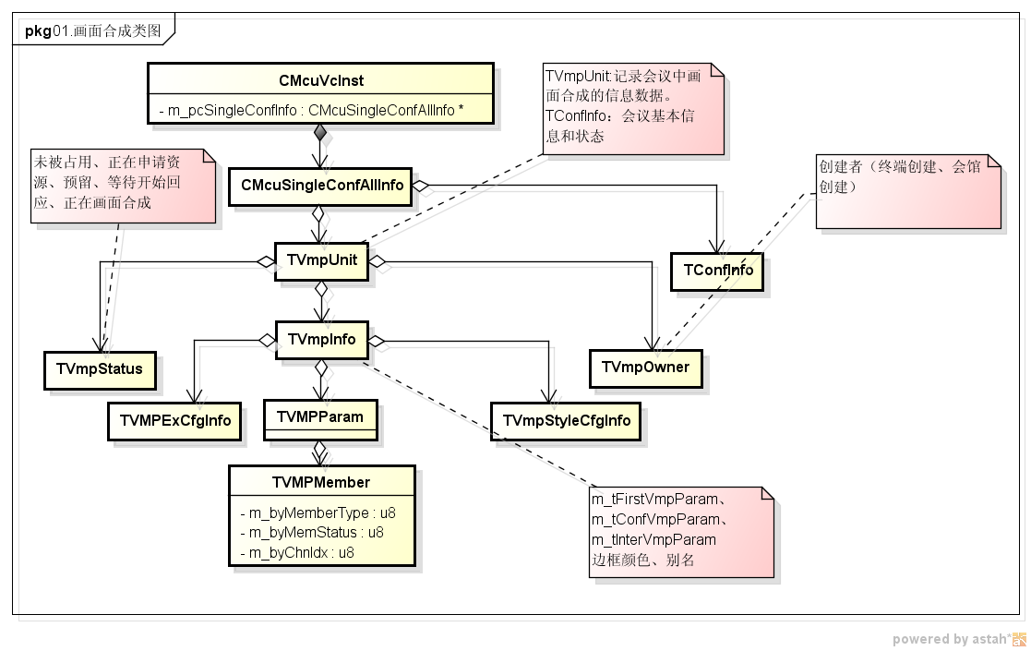
Mcu业务
画面合成：vc部分类图
McuVc部分类图

Slide 9
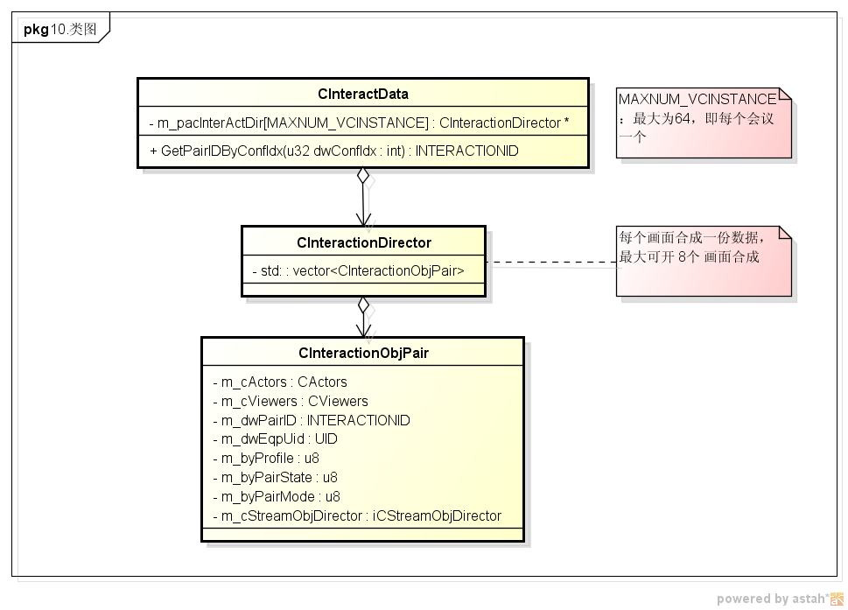
Mcu业务
画面合成：Interaction部分类图
Interaction部分类图:

Slide 10
Mcu业务
传统画面合成
码流走向：
发送：
接收：
MT
MP
VMP
VMP
MP
MT

Slide 11
Mcu业务
端口画面合成
码流走向：
建交换 ：
绑定 ：
  绑定 ：
  直接打码流：
MT
MP
解码器
解码器
VMP
VMP
编码器
编码器
MP
MT

Slide 12
Mcu业务
画面合成
三份数据：
m_tFirstVmpParam：初始vmp信息，回传成功后的。
m_tConfVmpParam：vmp信息数据
m_tInterVmpParam：交互最新的vmp数据用于建交换，vc给Inter发送的数据取自该对象

Slide 13
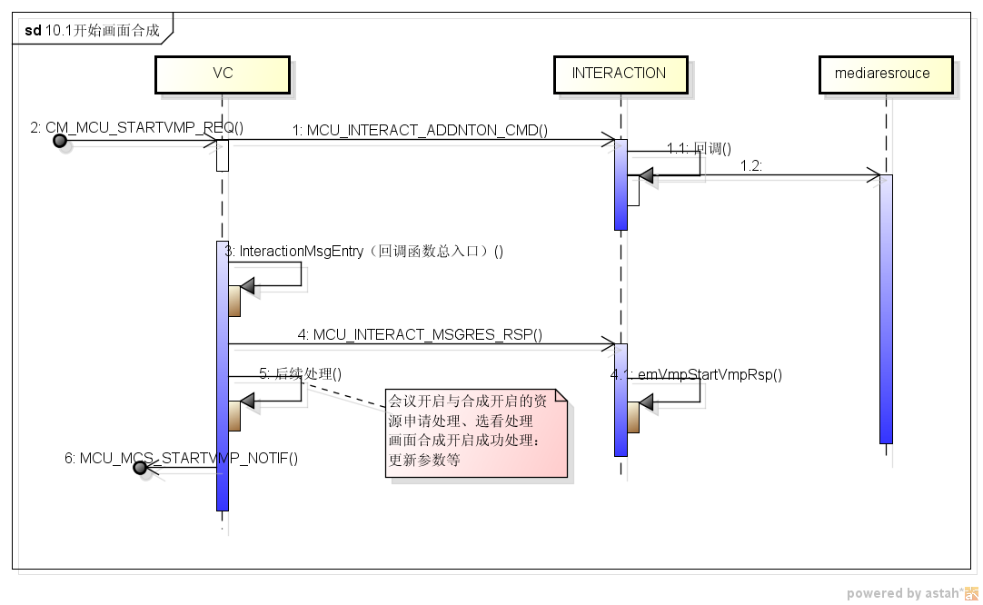
Mcu业务
Vmp业务：开始画面合成
开始画面合成时序图:

Slide 14
Mcu业务学习
Vmp业务： AdjustAutoVmpMember策略
排序规则：
1、成员切换尽量画面少晃动，没有的画面采用替换，不采用平移
2、保证Vip、发言、主席的排序
3、录播终端不能进合成
4、如果风格数小于最大合成风格，直接顺序排序，无需考虑平移带来的影响
5、VIP终端、发言会场、主席会场、硬件终端、软终端=语音电话终端、其他（监控、友商终端）

Slide 15
Mcu业务学习
Vmp业务： AdjustAutoVmpMember策略
特殊终端数组:存取当前的vip、chairman、speaker。
普通终端数组：存放除上述终端外的普通终端（先软终端后硬终端）
改变自动合成：
1.获取老的成员终端个数
2.从特殊终端个数处开始遍历老终端，循环次数：所有终端个数减掉特殊终端个数
3.如果特殊终端中存在该终端，在特殊终端数组末尾中添加一空，
如果不存在，在特殊终端数组末尾添加该终端，并在普通终端数组中删除该终端
4.将普通终端数组中剩余的终端依次插入特殊终端数组的空处。

Slide 16
BUG
  1. 00042094 2. 00041669
  3. 00041378 4. 00039593
  5. 00039591 6. 00038471
  00038631 8. 00038376
  9. 00041971 10. 00042327

Slide 17
BUG
Bug1:
问题描述：开带有vmp模板的会议，挂断其中一个终端在呼上来，该终端 没有进入vmp。
原因：在做vmp保留通道的时候没有 考虑到模板中带有vmp的情况。 有vmp模板的会议，在会议开启后模板中的终端信息被删除，而之前只有在模板中有终端信息才进行建立交换。所以开启时建立交换，挂断终端在删除后不进行建立交换。
解决方式：在adjustctrlModeVmpModuleByMt（）函数中 加入判断，使之模板开启后在进行呼叫终端的时候进行一次建交换

Slide 18
BUG
Bug2：
问题描述：多个终端同时开自主，把一个终端拖为发言人，其它终端不接收其音频广播
原因：改变发言人，获取接收广播的终端列表中没有将自主的音频模式的终端添加进去，因此这些终端不在接收广播内
解决方式：在 GetconfMtForBrd中统计viewer的地方将该判断添加

Slide 19
BUG
Bug3
问题描述：会议管理-延长会议时间成功后，显示仍为4小时。
解决方式：在函数 ProcMcsMcuConfDurationNtf（）中添加SendConfDurationToCm（）

Slide 20
功能添加
1.主席选看画面合成开发。
2.将会议中的监控信息上报：
css与mcu断链后，就没有了终端进会馆监控的信息，连接成功后在上报会议confinfo后面，将每个会议中的监控信息上报给css
3.Telnet账号密码配置功能添加
4.为画面合成添加主席台标：vc和Interaction

Slide 21
功能添加优化
5.手机端画面合成两风格问题方案：
5.0手机终端需要感知当前看到的合成的信息，将当前终端看的画面合成数据报给终端自己。
6.定制合成，在终端离会时继续保留离会终端在合成的参数中。当其上线后又继续进画面合成
7.为vmpparam和interparam添加状态，主席为1，发言人为0、观众为2.

Slide 22
其它
在工作的几个月了，自己的C语言、C++功底得到了大幅度的提高。
脚本的 .bat 也能用来写一些简单的功能
Redis的基本语法也在闲暇时学习

Slide 23
做的好的方面
1、 Ospdemo能按要求按规范完成，mcu相关业务上手速度比较快，能按要求完成分配的任务，能够在理解相关业务基础上对mcu部分模块进行代码开发和维护。
2、适应新环境能力强，学习理解能力与逻辑思维能力较强，工作态度认真负责，能胜任有一定压力的工作，善于小组团队协作。

Slide 24
做得不足的方面
1、对MCU 主控调度部分了解还不够深入，未形成自己的见解，整体上还没有完全把握。
2、对于一些细节的了解还不够，有时处理一些BUG，不能及时高效的定位、分析、解决，工作上还需继续努力，从细节着手。

Slide 25
致谢
第一次工作走到了一个大公司，遇到了一批乐于助人的同事，毫无疑问，我近几个月的提高离不开同事的辛勤。
在此首先感谢公司给我给我这个平台，再次感谢组长杨怀志、导师郭少鹏、赵彬等我可爱的同事给予我的莫大帮助。

